Slide 1
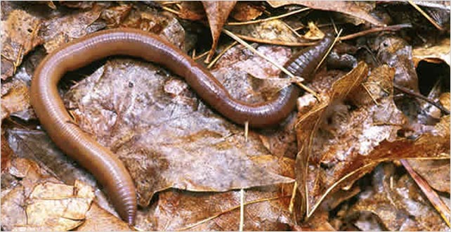
Тип кільчасті черви

Slide 2
Хто ж такі кільчасті черви?
Вільноживучі тришарові безхребетні із сегментованим червоподібним тілом, у яких є вторинна порожнина тіла. Вони живуть в усіх основних водних і наземних середовищах.

Slide 3
А чи знаєте ви, що:
• Земляний черв'як - одна з самих слизових істот у цьому світі.
• Велетенський південно-африканський земляний черв'як (Microhaetus rappi) може вирости 6.7 метрів. Найбільші черв'яки досягають 2.5 сантиметра в діаметрі.
• Цариця Єгипту Клеопатра проголосила їх священними тваринами , а Аристотель називав їх кишками землі.

Slide 4
А чи знаєте ви, що:
• Великий вчений Чарльз Дарвін, порівнював їх із турботливим садівником, що готує найкращу землю для рослин.
• В Західній Європі вимитих дощових черв’яків або порошок із них клали на рани для їх загоювання, а при туберкульозі вживали настоянку на дощових черв’яках.

Slide 5
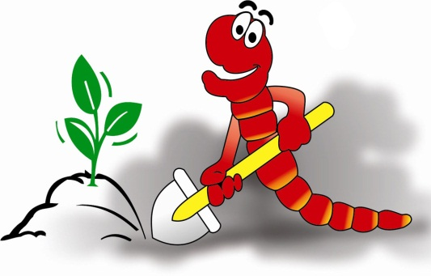
Задачі даного уроку:
1. Що об’єднує п’явку, дощового черв’яка та піскожила в один тип?
2. Що особливого в процесах життєдіяльності кільчиків?
3. Чи багато класів в цьому типі?
4. Яке значення кільчастих червів?
5. Як зовнішня будова допомагає дощовому черв’яку існувати?

Slide 6
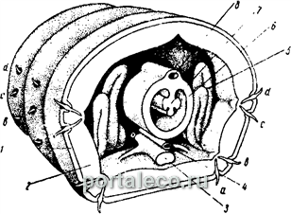
Загальна характеристика типу кільчасті черви

Slide 7
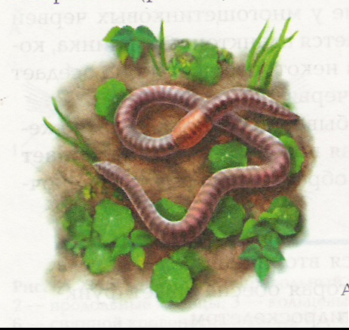
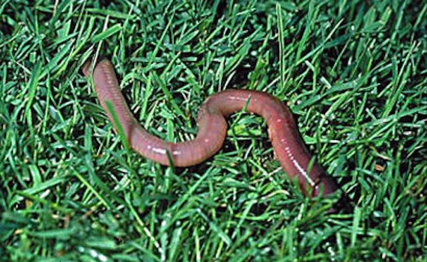
Загальна характеристика типу кільчасті черви
4) Середовище існування: вода, вологий ґрунт.
5) Розміри – від часток міліметра до 3 метрів.
6) Відомо близько 9000 видів.

Slide 8
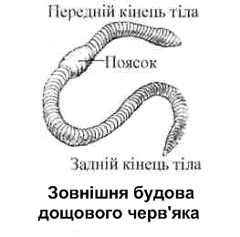
Зовнішня будова
Голова (є органи чуття);
Тулуб (кільця);
Анальна лопать.

Slide 9
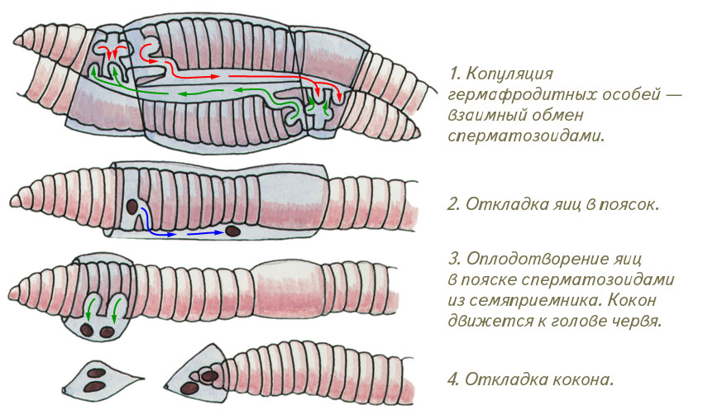
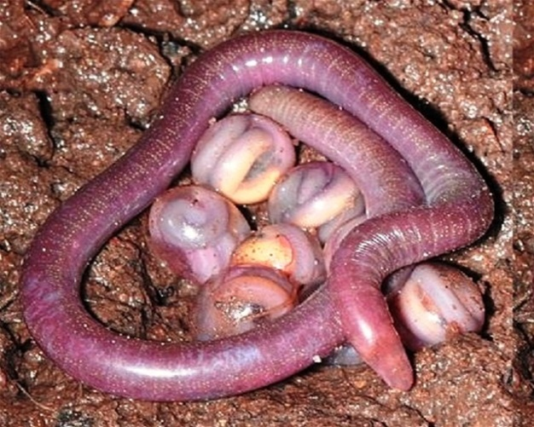
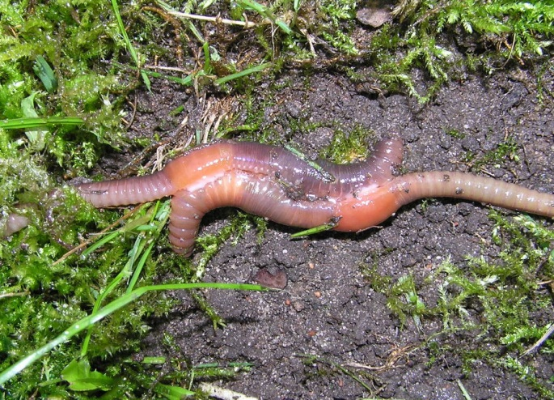
Розмноження

Slide 10
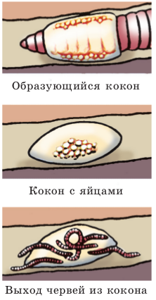
Розмноження та розвиток
Серед кільчастих червів зустрічаються як роздільностатеві форми, так і гермафродити. У малощетинкових червів і п’явок розвиток прямий, а в багатощетинкових – непрямий, із плаваючою личинкою.

Slide 11
Різноманітність кільчастих червів

Slide 12
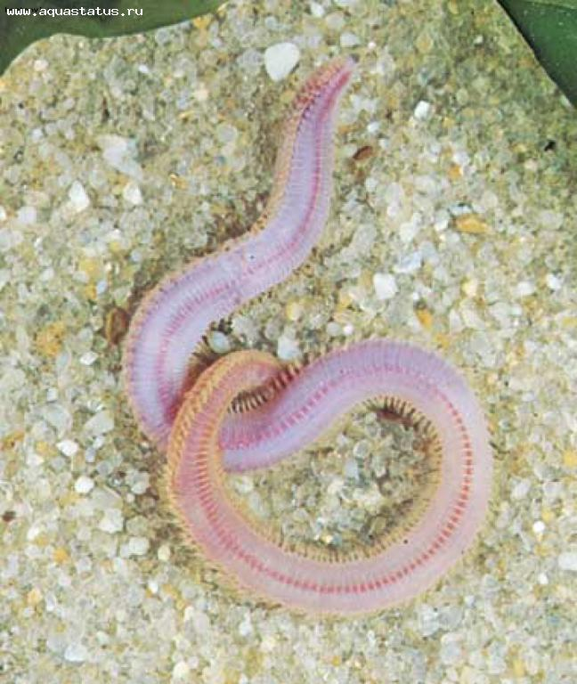
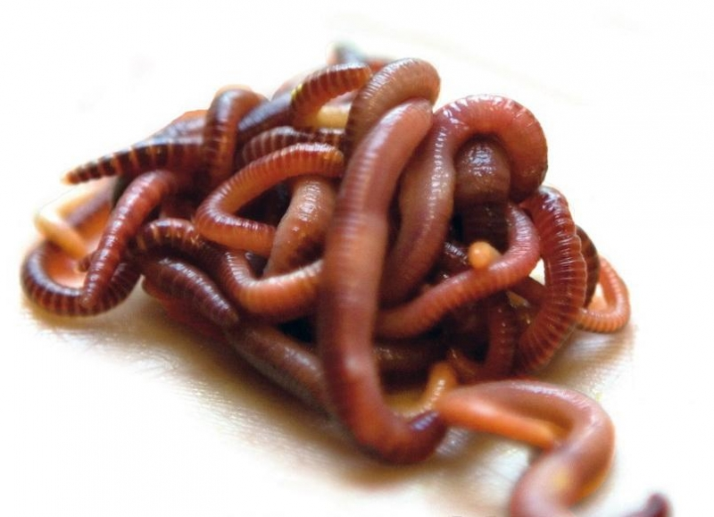
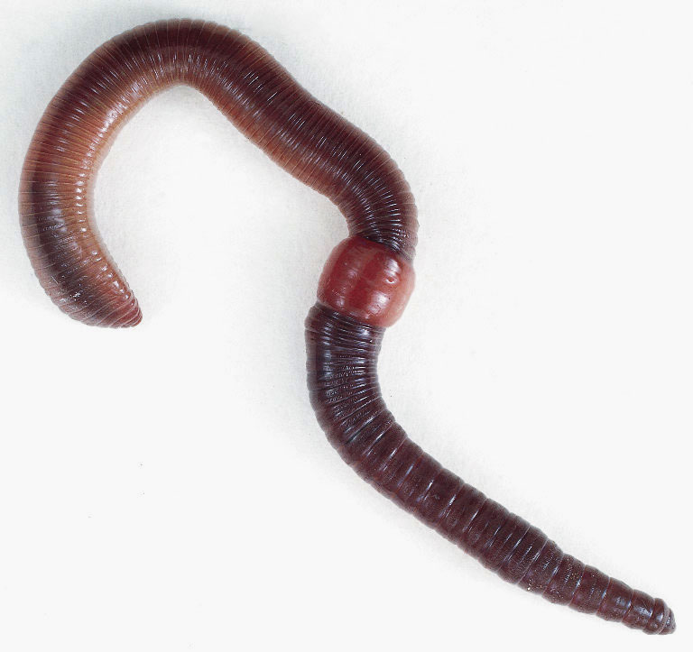
Малощетинкові – переважно мешканці ґрунтів і прісних водойм:
каліфорнійський черв’як
Дощовий черв’як
трубочники
австралійський
земляний
черв’як

Slide 13
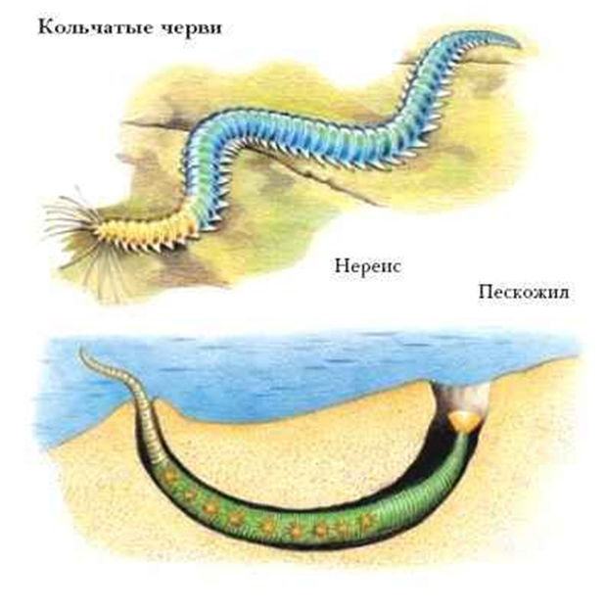
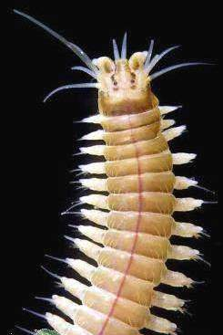
Багатощетинкові – переважно мешканці морського дна:
• піскожил;
• нереїд;
• тихоокеанський палоло

Slide 14
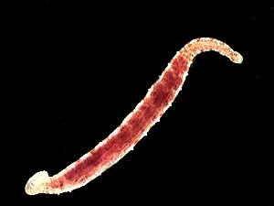
П’явки – не мають щетинок але мають присоски (передню та задню). На дні передньої присоски розташовано ротовий отвір. Живуть переважно у прісних та солоних водоймах:
• п’явки медичні;
• кінські п’явки;
• риб’ячі п’явки.

Slide 16
Значення кільчастих червів
У природі | Для людини
1. Ланка в ланцюзі живлення. 2. Ґрунтоутворення: • сприяють утворенню перегною; • через ходи в ґрунт потрапляють повітря і вода. 3. Паразити тварин. 4. Трубочники є гарними очисниками води | 1. Медична допомога. 2. Червів палоло туземці споживають у їжу 3. Кормова база ба-гатьох промислових риб

Slide 17
Лабораторне дослідження «Зовнішня будова та рух кільчастих червів (на прикладі дощового черв’яка)»
Опорні питання:
1. Яка роль вологої шкіри в житті дощового черв’яка?
2. Яку роль відіграють щетинки під час руху черв’яків?
3. Підпишіть деталі зовнішньої будови дощового черв’яка на малюнку.
Зробіть ВИСНОВКИ про особливості будови тіла дощового черв’яка та зв'язок будови його тіла з характером рухів.

